Slide 1
Swift勉強会 第二回 - UIをつくろう① -
2019.10.18
新納真次郎（一期生/元Yahoo）

Slide 2
今日の流れ
UIのつくりかた
コード
Storyboard（旧称Interface Builder）
Swift UI（New）
Swiftが提供しているUIを色々さわる
ラベル，ボタン，画像，セグエ
Buttonを押したら何らかを返す
SwiftUIについて

Slide 3
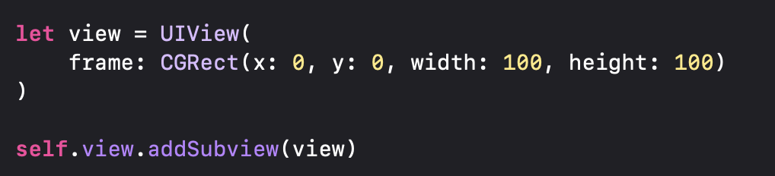
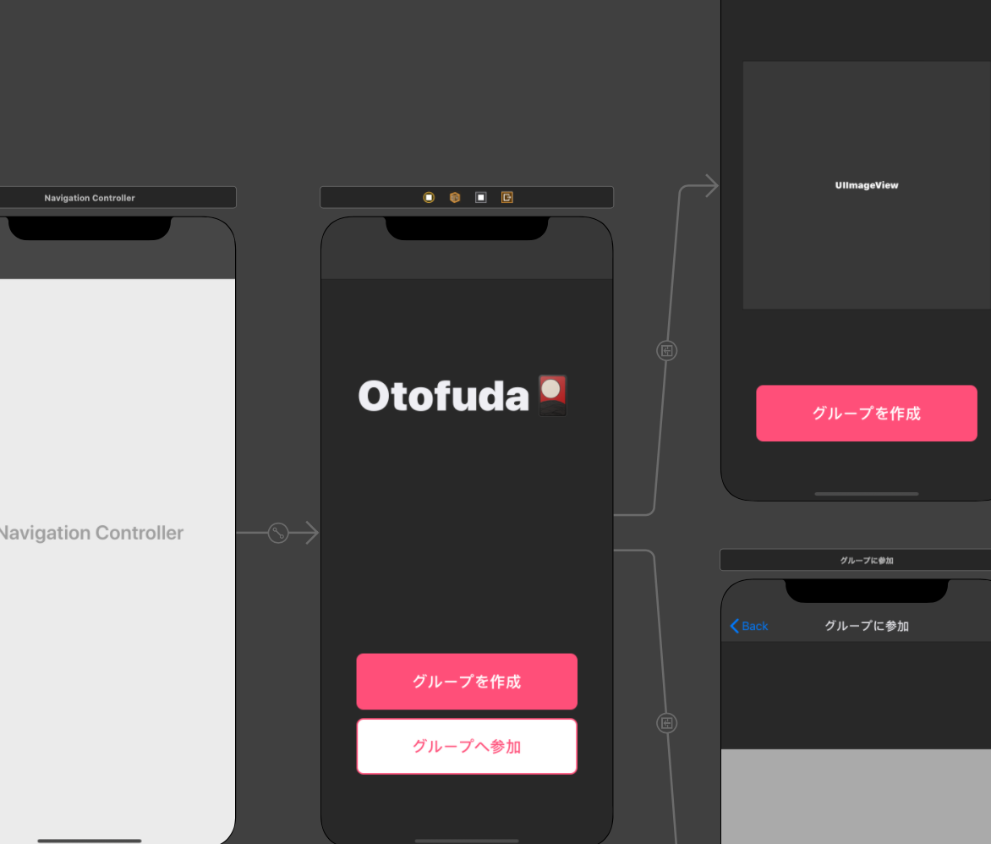
UIのつくりかた
コードでつくる
Storyboardでつくる
（旧称Interface Builder）
新しくできたSwift UI でつくる

Slide 4
UIのつくりかた
コードでつくる
Storyboardでつくる
（旧称Interface Builder）
新しくできたSwift UI でつくる

Slide 5
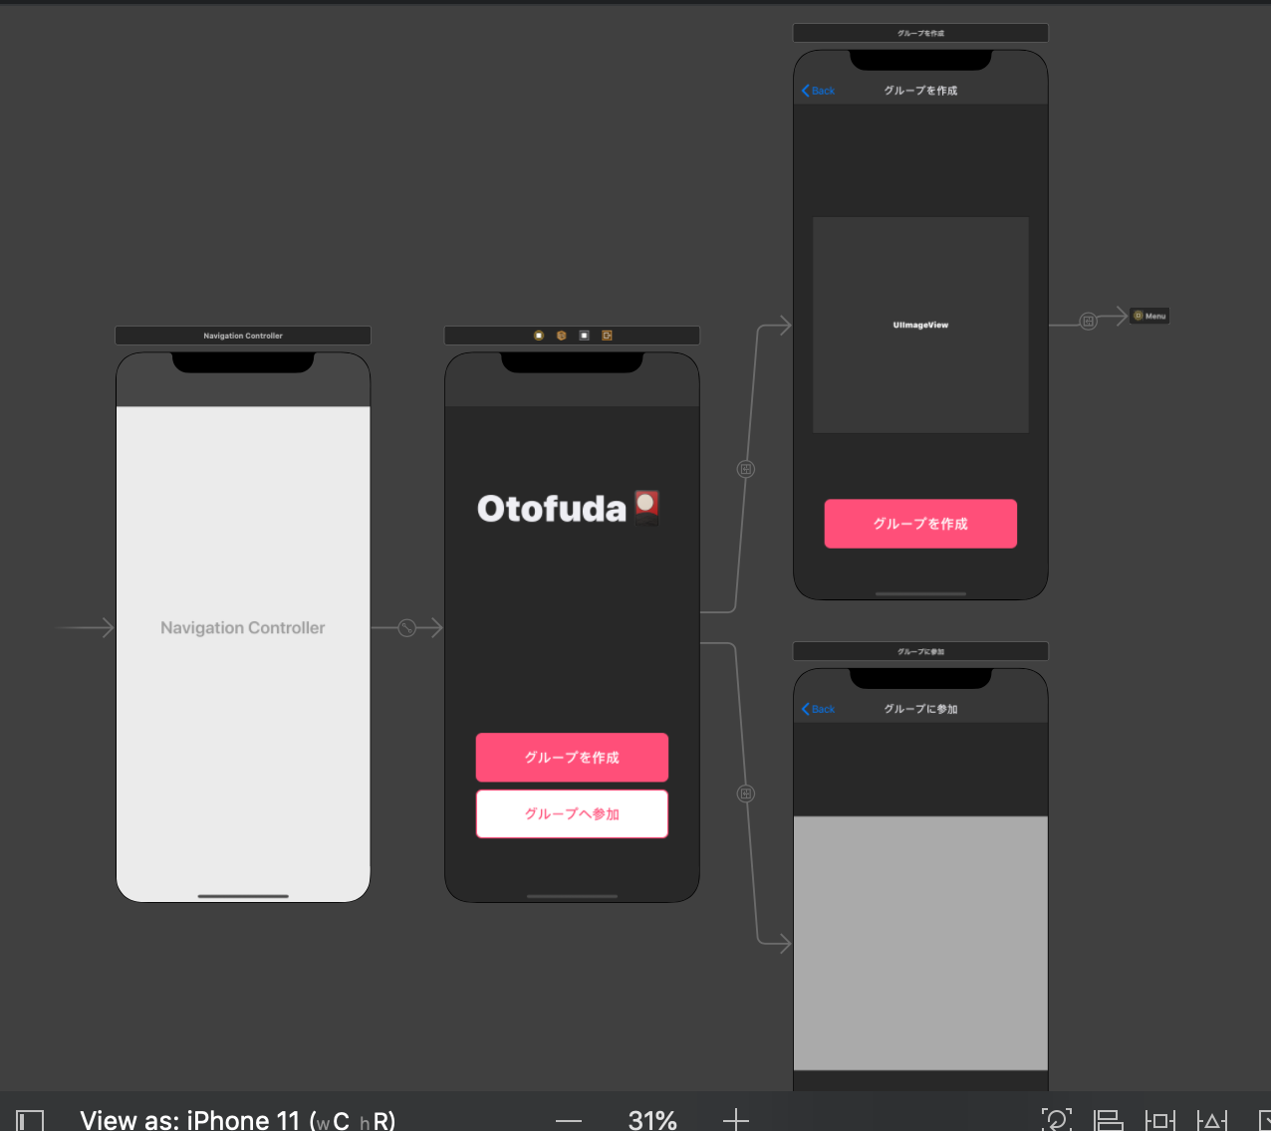
Storyboard
GUIでUIパーツを配置していく実装方法

Slide 6
Storyboard操作
Cmd + ファイルクリックで横並びに
Ctrl＋ドラッグ&ドロップで部品に アクションをつける

Slide 7
演習
ボタンを押したら Hello World するようにしよう

Slide 8
演習
ボタンを押したらViewの色を赤くしよう

